Slide 1
Organisation de l’innovation Michelin
Conférence Afope du 13/11/2012

Slide 2
Michelin en résumé
Pneu & services associés
Distribution
Aide au voyage

Slide 3
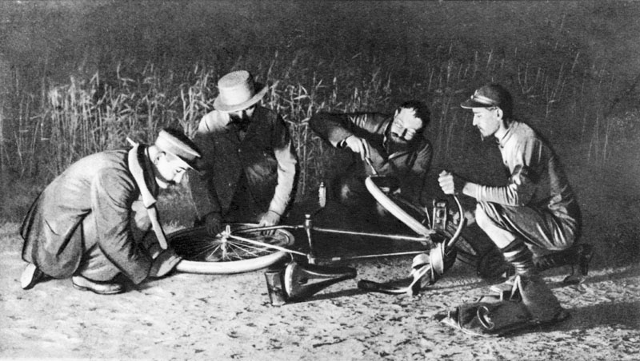
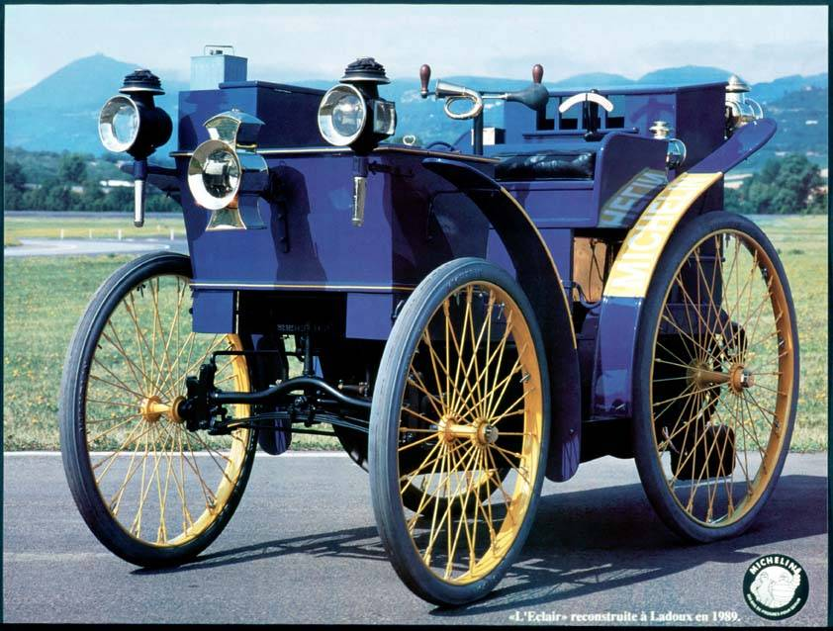
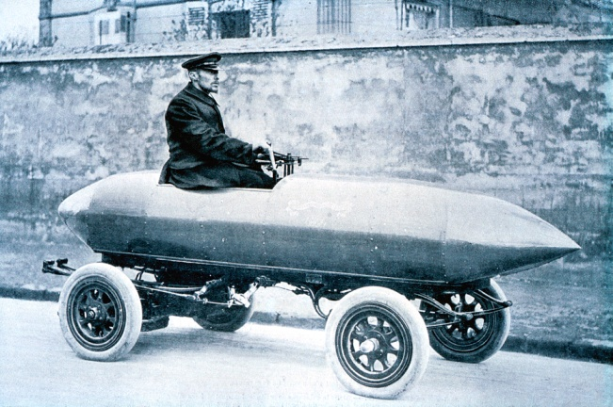
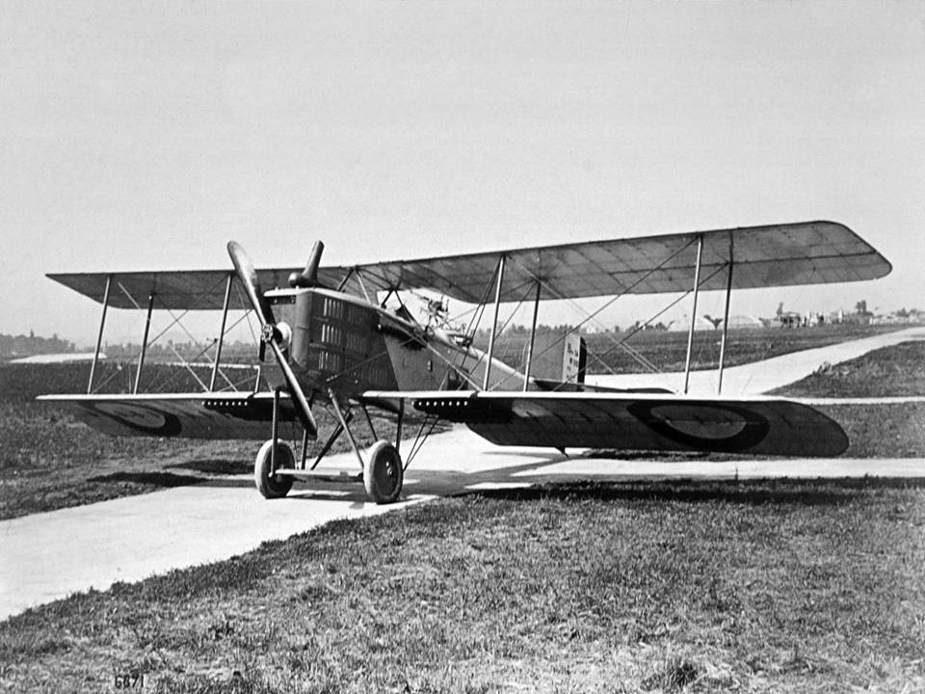

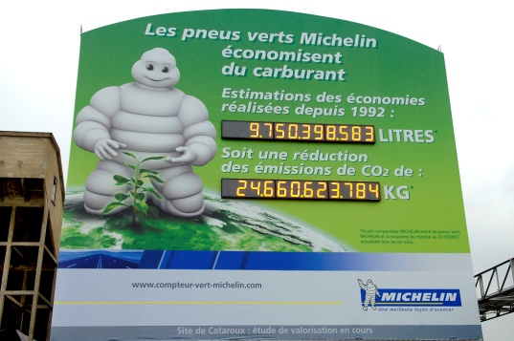
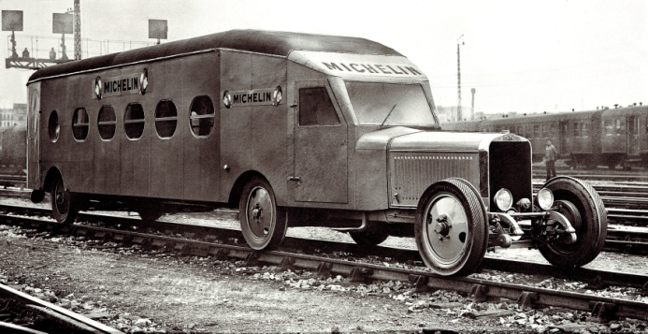
Michelin et l’innovation dans le passé
1895 : participation des frères Michelin à la course Paris – Bordeaux – Paris
« Dans 10 ans, toutes les voitures à moteur seront équipées de pneumatiques »

Slide 4
Des valeurs facilitant la remise en cause
Respect du client
Le vrai patron est le client
Respect des personnes
Toute personne est unique et irremplaçable
Respect des faits
Si les faits contredisent la théorie,
oubliez la théorie et prenez les faits
Respect de l’environnement
Respect de l’actionnaire

Slide 5
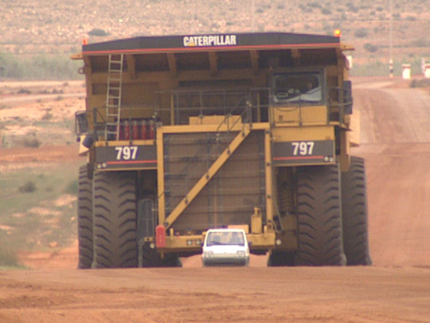
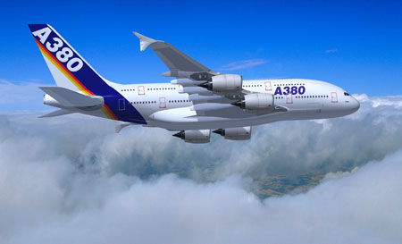
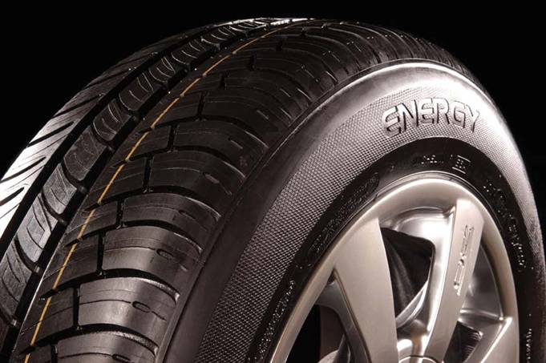
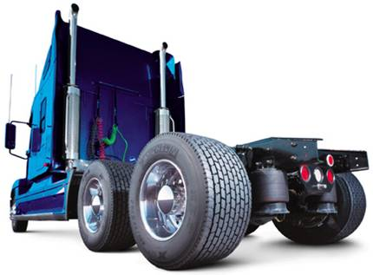
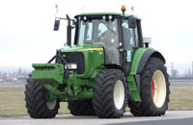
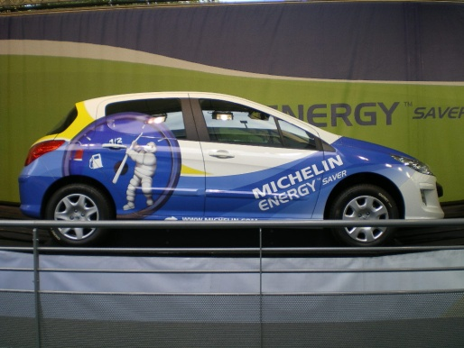
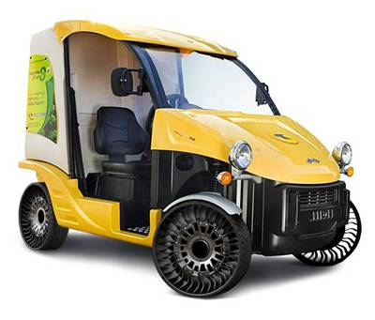
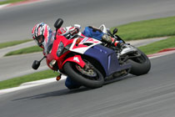
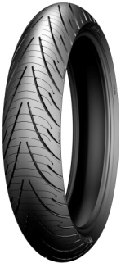
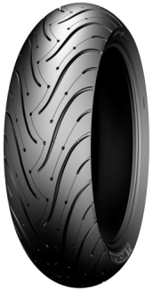
Des innovations pneu à impact fort & temps maturation
AV NZG 2001
GC 63
1998
PL Xone
2001
TC Pneu Vert
1993,98,03,2008
AG UF
2004
2R
2CT
2005
Pilot Road 3
2011
TWEEL
2003
(salon)
Notes:
Air X : capable de porter comme un GC (33 tonnes) à la vitesse d’une F1 ( 378 Km/h)
technologie NZG (Near Zero Growth)
structure innovante -> - moins de tension dans les produits donc plus de résistance aux chocs.
- moins de poids (de -15%à -20% / génération précédente)
Airbus A380 22 pneus : soit 360 kg de gain de poids.
X One : gain en masse de 130 Kgs sur le PL baisse de résistance au roulement, car 2 flancs au lieu de 4.
Uniquement pour les tracteurs neufs équipés de détecteurs de pression.
Ultraflex
Xéobib : pour tracteurs de 80 à 200 Cv. AxioBib tracteur > 200cv. Pneu à technologie Ultraflex,fonctionne à pression constante sur route ou dans les champs. Pression inférieure ou égale à 1 bar, 10 à 30% de traction en plus donc gain jusqu’à 5% en consommation de carburant. Réduction du compactage des sols donc augmentation du potentiel agronomique des cultures.
Pneu GC 59/80R63 XDR: La technologie taille basse dans le monde du GC.
le plus grand pneu au monde (largeur 1,5 m. , hauteur 4,03 m. , poids 5300Kgs , supporte plus de 100 Tonnes. Utilisation de 3850 Kgs de gomme et 890 Kgs d’acier (équivalent à 600 pneus tourismes moyens)
Energy Saver : économie de 0,2l de carburant aux 100 Kms, réduction de 4gr de Co2 par KM parcouru et meilleur longévité kilométrique. Distances de freinage plus courtes sur sol mouillé par rapport aux concurrents.
40 homologations techniques chez les constructeurs, dont certains de manières exclusive.
1/4/1 = un pneu payé par l’économie de carburant / 4 grs de Co2 en moins au KM / un an de roulage en plus.
Pilot Moto:
Pilot Road 2 : le pneu sport sur route
Pilot power 2 CT : Le pneu hypersport sur circuit homologué sur route
Le concept “Two conpound technologie” repose sur le découpage de la bande de roulement en différentes zones
- Tendre aux épaules pour l’adhérence
- Gomme dure au milieu pour la longévité et la tenue aux fortes solicitations d ‘accélération et de freinage.

Slide 6



Quelle dynamique de l’innovation pour Michelin?
« L’innovation, c’est la création de valeur nouvelle, reconnue par le marché . »
Peter Drucker
?
Comment mieux exploiter les potentialités technologiques ?
Comment concilier innovation et optimisation (Österwalder) ?
Quelles adaptation suite au départ d’un Gérant ?

Slide 7
Les points à travailler
Mieux anticiper les évolutions/ruptures dans notre environnement (prospective élargie)
Elargir notre écosystème – mieux tirer parti de nos partenaires
Mettre en place des plateformes d’innovation ouvertes avec des équipes projet pluridisciplinaires
Adapter/Modifier nos processus actuels pour les innovations de rupture
Mieux intégrer l’innovation à la stratégie de l’entreprise (mix rupture/continuité)
Mieux piloter les innovations/mettre en place une gouvernance spécifique
Créer/Renforcer une culture basée sur la créativité, l’innovation et le partage (vs le secret) – Accepter la prise de risque et l’échec
Renforcer notre capacité de leadership et à entreprendre en identifiant/recrutant/déve-loppant des champions de l’innovation
Consacrer plus de ressources à l’innovation (humaines, financières, etc.)
Ordre de priorité croissante

Slide 8
Ne pas se reposer que sur le canal des structures business existantes
Cellule
Prospective
(y/c Challenge Bib)
Dynamique d’innovation
Bottom-up
Recherche Concept
DR ou CDM
Deal flow
Interne
Deal flow
Externe
Deal Flow
G2M ou I2M
Incubateur
Venture Capital
Valorisation
(dont tests marché)
Développement
Industrialisation
B&M
Start Up
Interne
Investissement
Cession d’actifs

Slide 9
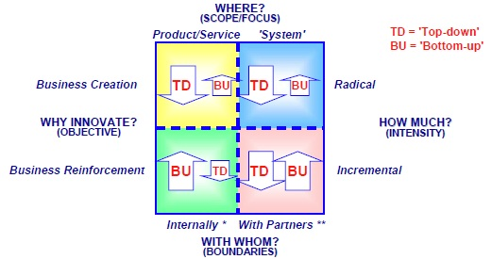
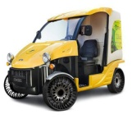
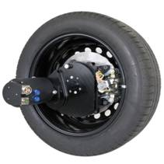


Viser aussi hors de la boîte pneumatique : aider la mobilité des biens & personnes
Global
Solutions

Slide 10
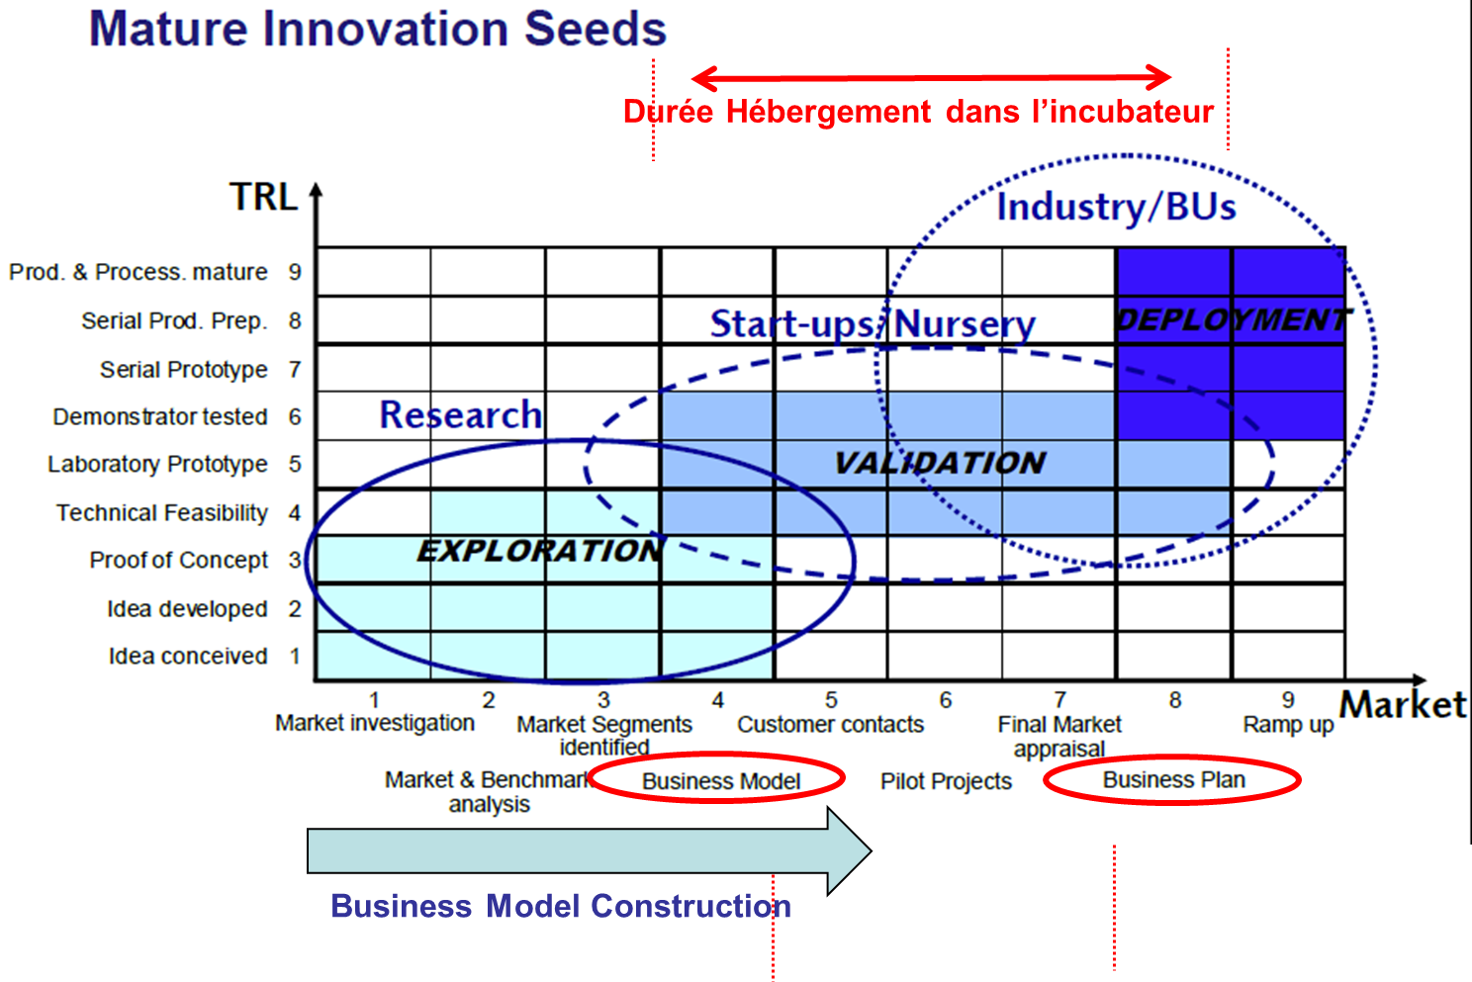
Faire mûrir technique et approche marché de concert
Our History
Desired Path
The « historical way » to steer the first phases of innovation (still relevant)
With the incubator approach we add another dimension (business innovation) to our projects steering

Slide 11
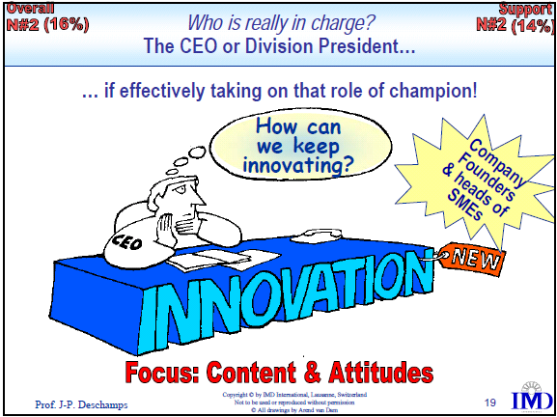
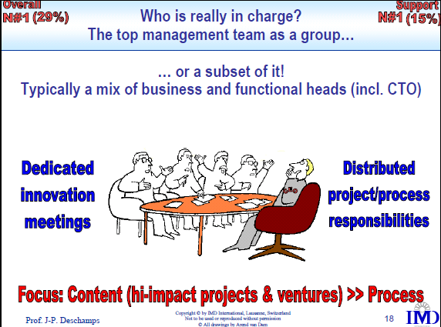
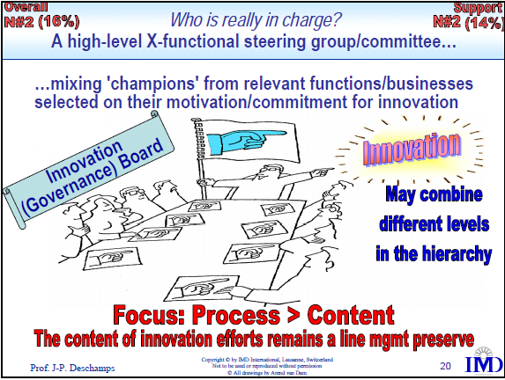
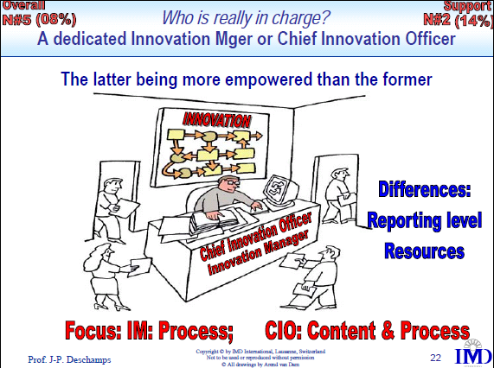
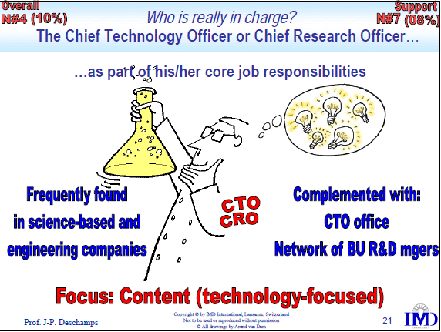
Retenir la gouvernance adaptée à notre cas

Slide 12
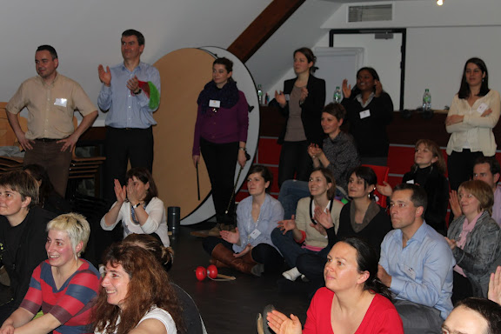
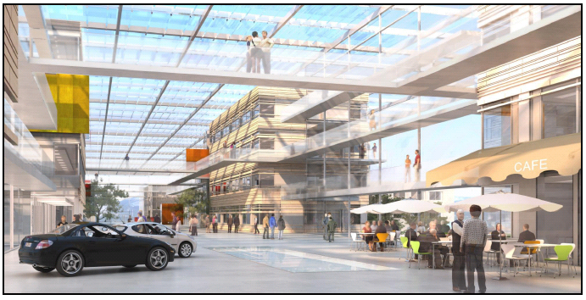
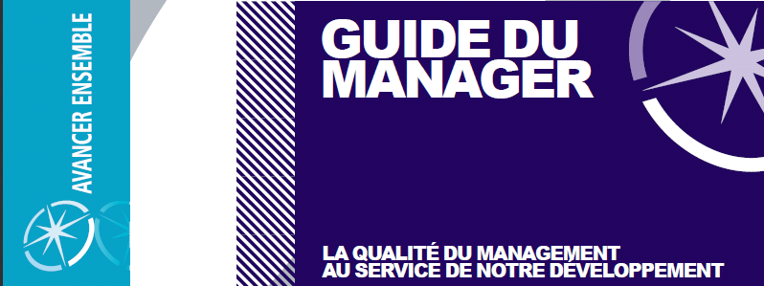
Les facteurs d’organisation en dehors de la gouvernance
Boost innovation matériau
Equipes dédiées
Diversité
Temps libre et droit à l’erreur
Aménagement environnement de travail
Management
Valeurs
Réseaux

Slide 13
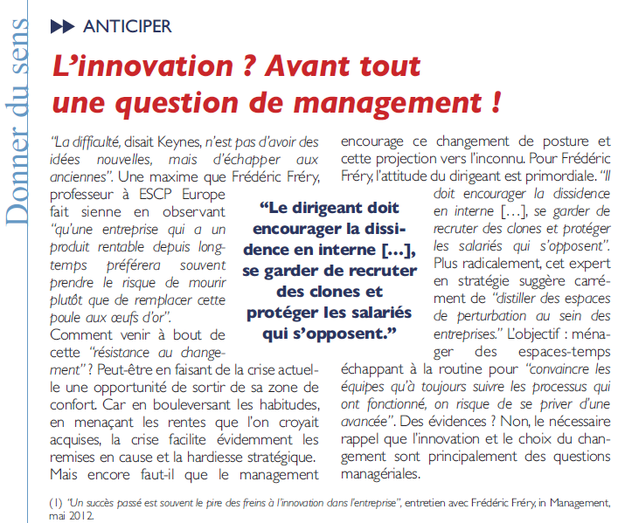
Un article de littérature externe

Slide 14
